Slide 1
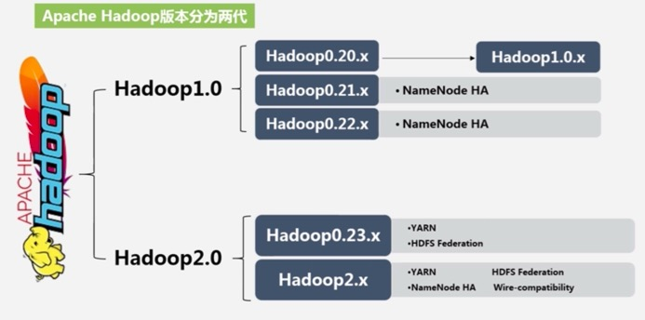
2.1.4 Apache Hadoop版本演变
Hadoop下载：http://mirror.bit.edu.cn/apache/hadoop/

Slide 2
2.1.4 Apache Hadoop版本演变
Hadoop3.x （最新Hadoop3.3.1 ）。
Hadoop3.x系列出现，直接原因Hadoop2.0系列是基于JDK1.7开发，而JDK1.7在2015年4月已经停止更新，hadoop社区根据JDK1.8发布新版本Hadoop3.0.
相对于Hadoop2.0， Hadoop3.x要求JDK版本不低于1.8，对2.0的bug进行修复，HDFS、MapReduce和YARN都进行了性能优化、增加新功能等 。

Slide 3
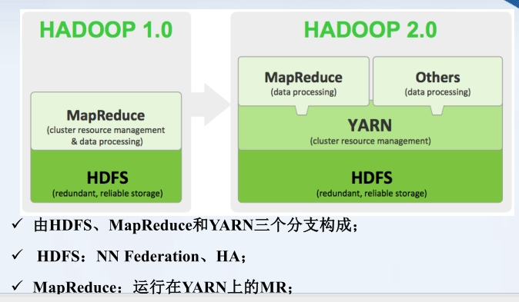
2.1.4 Apache Hadoop版本演变
YARN：Yet Another Resource Negotiator
NN: NameNode(Master)
HA：High Availability(热备份，两个namenode)

Slide 4
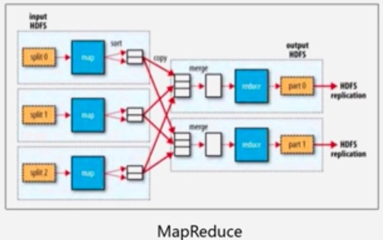
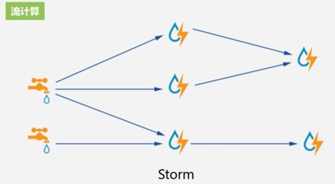

2.1.4 Apache Hadoop版本演变
架构在YARN上的计算框架

Slide 5
2.1.5 Hadoop各种版本
Apache Hadoop
Hortonworks
Cloudera（CDH：Cloudera Distribution Hadoop）
MapR
……
选择 Hadoop版本的考虑因素：
是否开源（即是否免费）
是否有稳定版
是否经实践检验
是否有强大的社区支持

Slide 6
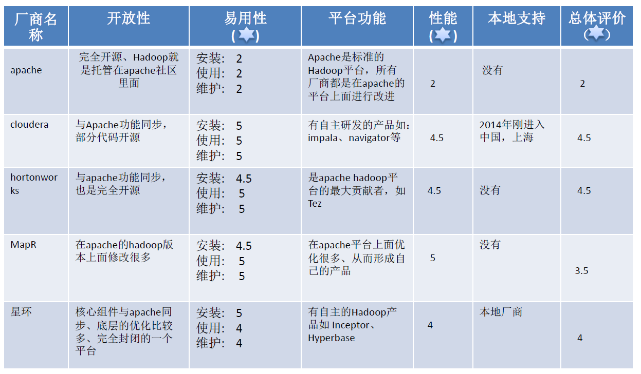
2.1.5 Hadoop各种版本
Notes:
2018.10 Cloudera和Hortonworks宣布合并，创建领先的下一代数据平台提供商。

